Slide 1

2013
www.gencfikirlerguclukadinlar.com

Slide 2
Proje Hakkında
Proje T.C. Aile ve Sosyal Politikalar Bakanlığı, Intel Türkiye ve KAGİDER tarafından hayata geçirilmektedir.
18 – 30 yaş arası gençlerin, yaşadıkları toplumda kadınların karşılaştığı ayrımcılığa dayalı toplumsal sorunlara çözüm önerileri geliştirmesi hedeflenmektedir.
Kaynaklara erişimin sınırlı olduğu kesimlerde gençlerin üreteceği bu çözümlerin teknoloji kullanımı ile geliştirilmesi, yenilikçi olması ve/veya sosyal girişimcilik projeleri olması amaçlanmaktadır.
Proje 3 yıl sürecektir. Projenin ilk yılında fikir kampları Kütahya, Gaziantep ve Adana’da gerçekleşecektir.
Proje daha önce İrlanda, ABD, Hindistan, Ürdün ve Tunus’ta da uygulandı.

Slide 3
Projenin Amacı
Program ile bölgesel bazda kadınların;
eğitim, sağlık, çevre, yetki ve karar alma mekanizmalarındaki rolleri, ekonomi ve yoksulluk gibi birçok farklı alanda karşılaştıkları problemlere yeni yaklaşımlarla uygulanabilir çözüm önerileri geliştirilmesi,
konumlarının güçlendirilmesine ve bölgesel ekonomik kalkınmaya katılımlarına yönelik farkındalık yaratmak amaçlanıyor.

Slide 4
İstatistikler
Türkiye’de erkeklerin istihdam oranı %65 iken kadınların oranı %26’dır.
2012 işgücü verilerine göre kadınların işgücüne katılım oranı %51,0 iken erkeklerde aynı oran %71,9’dir.
Eğitim istatistikleri erkeklerde okuma-yazma oranının %98,30, kadınlarda ise %91,95 olduğunu göstermektedir.
İlköğretim çağındaki kızların oranı %98,56 iken bu oran erkeklerde %98,77, ortaöğretimde kızlarda bu oran %66,14, erkeklerde %68,53’tür.
Siyasete katılım oranlarına bakıldığında, Ulusal Parlamentoda Kadınların sahip olduğu koltuk oranı %14’tür.
2012 yılı içerisinde kentlerde yaşayan erkeklerin %68’i, kadınların ise %47,7’si bilgisayarı; erkeklerin %67’si ve kadınların %46,3’ü ise interneti aktif biçimde kullanmaktadır. Bu oran kırsal kesimde bilgisayar kullanımı olarak erkeklerde %37,8’e kadınlarda ise %18’e düşmekte; internet kullanım oranı olarak ise erkeklerde %37,1’e ve kadınlarda %16,3’e gerilemektedir.
Proje ile; kırsal alanda kadınların ekonomiye katılımının önemi konusunda farkındalık oluşturmak, ekonomide üretken duruma geçmeleri, farklı sektörlerde sürdürülebilir gelire ulaşmaları için gelir getirici, sürdürülebilir ve yenilikçi çözüm önerileri yaratmak hedefleniyor.

Slide 5
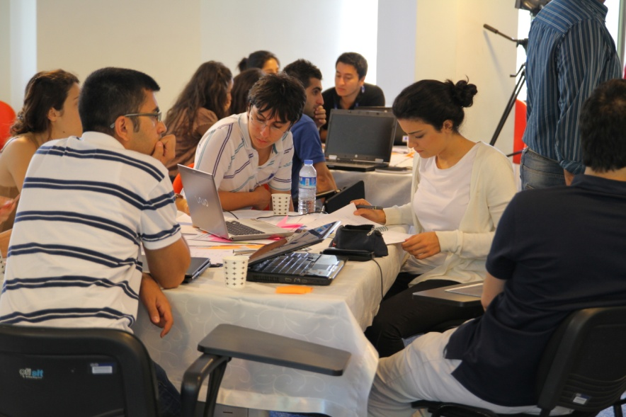
Kampta Neler Oluyor?
Fikir Kampı 2 gün süren bir atölye çalışmasıdır.
Bu atölye çalışması sırasında katılımcılar, belirlenen problemlere yenilikçi çözümler yaratarak sosyal girişimciliği kavramak, tasarlamak ve ona yenilik katabilmek için eğitimden geçerler. Katılımcılara bu yeniliklerini potansiyel sosyal yatırıma dönüştürebilmeleri için uygun ortam sağlanır.

Slide 6
Kampta Neler Oluyor?
2 günlük kamp süresince katılımcılar kampın başlangıcında belirlenecek olan grupları ile birlikte aşağıda belirtilen 6 aşamadan geçerler:
1.Anlama : Belirlenen problemlerin tanıtıldığı ve grupların seçmiş oldukları sorunu anlayarak alt sorunlara böldükleri aşamadır.
2. Tüketici (User): Tüketici segmentlerinin belirlendiği ve ardından grupların nihai tüketicilerini ve sorunlarını belirledikleri aşamadır.
3. Teknoloji (Tech): En son teknoloji trendleri hakkında bilgi verildiği aşamadır.
4. Fikir Üretme (Ideate): Grupların onlarca fikir arasından nihai fikirlerine karar vermelerini sağlayacak olan modelleme ve seçim aşamasıdır.
5. Ürün arzı (Pitch): Grupların fikirlerini bir jüri karşısında belirlenen bir sürede sunmak için hazırlandıkları ve sunumları gerçekleştirdikleri aşamadır.
6. Devam (Continue): Intel Gençlik Girişim Programının bir sonraki adımına geçiş aşamasıdır.

Slide 7
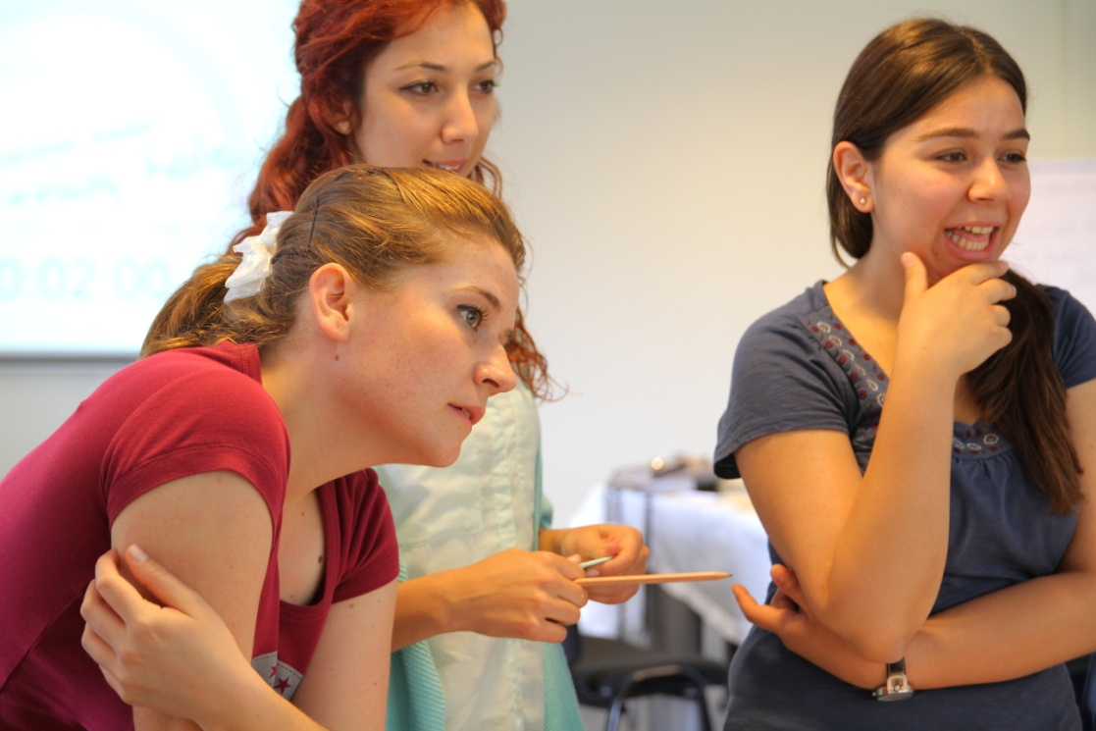
Katılımcılar
Projeye web sitesi üzerinden katılım için başvurular alınacak ve bu başvurular değerlendirilerek katılımcı listeleri il bazında oluşturulacak.
18 – 30 yaş arasında, özellikle sosyal girişimcilik konusunda istekli ve proje üretmek noktasında hevesli gençlerin katılımı bekleniyor.
Tüm katılımcılara Fikir Kampına katıldıklarına dair bir katılım belgesi verilecek.
Seçilen her bir proje için Fikir Kampı’ndan sonra 4-5 aylık bir süre boyunca destek olunması planlanmaktadır.

Slide 8
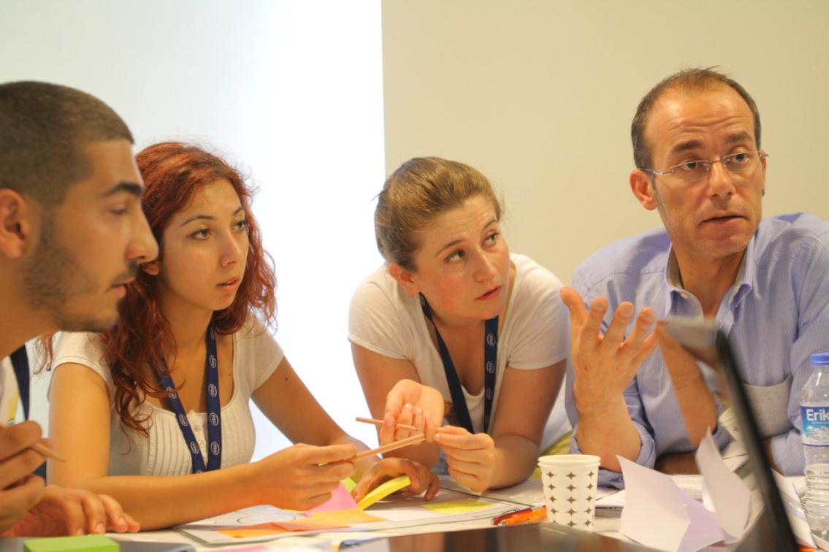
Kamp Sonrası
Kamplarda üretilen projelerin paydaşlar aracılığı ile desteklenmesi hedefleniyor.
Kamp sonunda tüm katılımcılar sertifika alacaktır.
Seçilen her bir proje için Fikir Kampı’ndan sonra 4-5 aylık bir süre boyunca destek olunması planlanmaktadır.

Slide 9


www.gencfikirlerguclukadinlar.com
https://www.facebook.com/GencFikirlerGucluKadinlar
https://twitter.com/gfgk_Projesi

